Slide 1

2024년 7월 17일
QUANTIZATION(PART1)
B815133 이성현

Slide 2
목차
Review the numeric data types(integers and floating point)
Two types of common neural network quantization

Slide 3
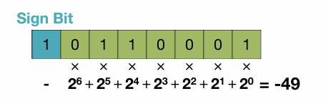
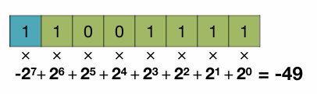
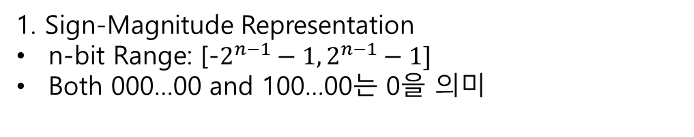
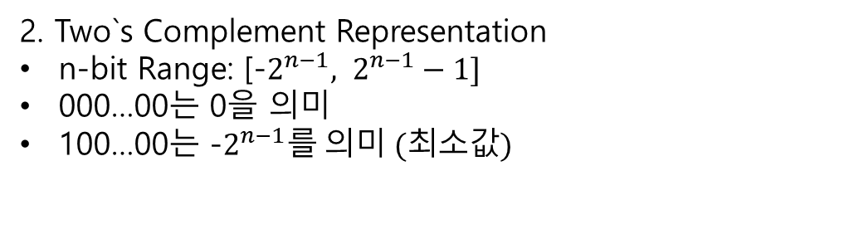
Numeric Data Types: Signed Integer
1. Sign-Magnitude Representation
n-bit Range: [-$2^{n−1}−1, 2^{n−1}−1]$
Both 000…00 and 100…00는 0을 의미
2. Two`s Complement Representation
n-bit Range: [-$2^{n−1}, 2^{n−1}−1]$
000…00는 0을 의미
100…00는 -$2^{n−1}를 의미 (최소값)$

Slide 4
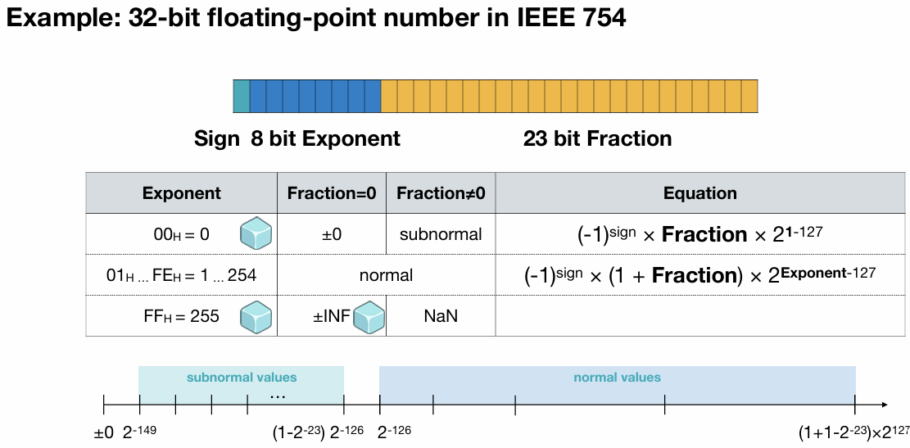
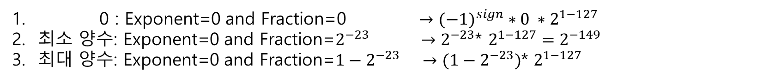
Numeric Data Types: Floating-Point Number
0 : Exponent=0 and Fraction=0 ${→(−1)}^{sign} ∗0 ∗2^{1−127}$
최소 양수: Exponent=0 and Fraction=$2^{−23}$ ${ →2}^{−23}$* $2^{1−127}=2^{−149}$
최대 양수: Exponent=0 and Fraction=${1−2}^{−23} { →(1−2}^{−23})$* $2^{1−127}$

Slide 5
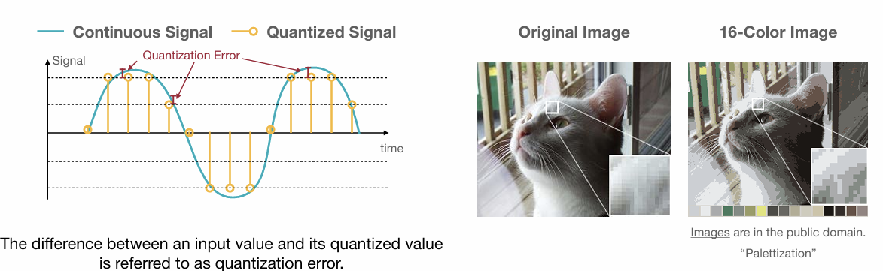
What is Quantization?
Input 값을 연속된 값(continuous)에서 이진 값(discrete)으로 제한

Slide 6
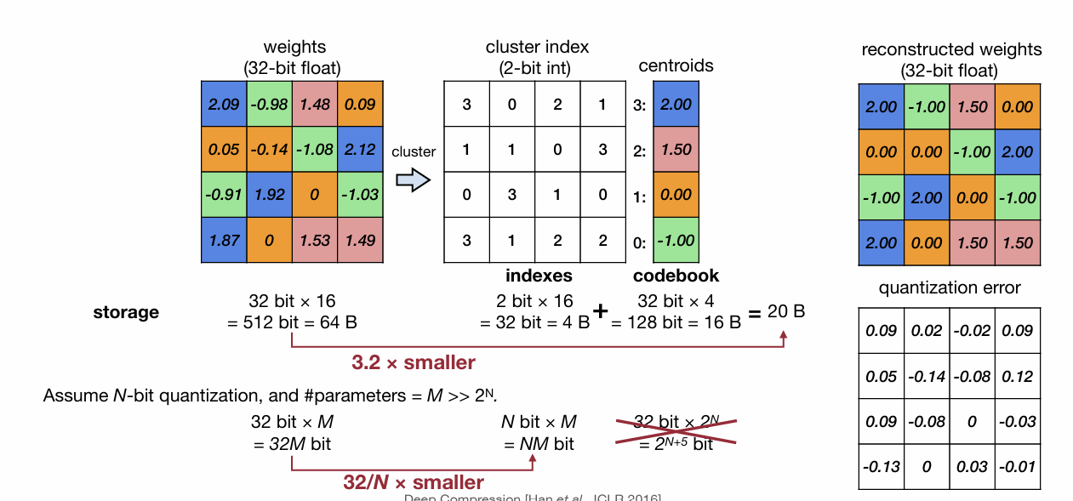
1. K-Means-based Weight Quantization
비슷한 숫자끼리 Cluster(색깔을 칠한다)
각각 일치하는 색깔과 맞게 index 저장

Slide 7
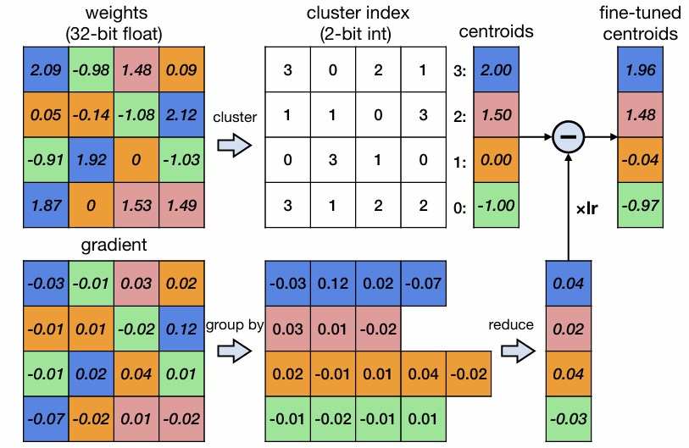
Update할 때, 모든 gradients는 색깔별로 그룹화하고 합한다.
합한 값을 Learning rate와 곱하고 centroids와 뺀다.

Slide 8
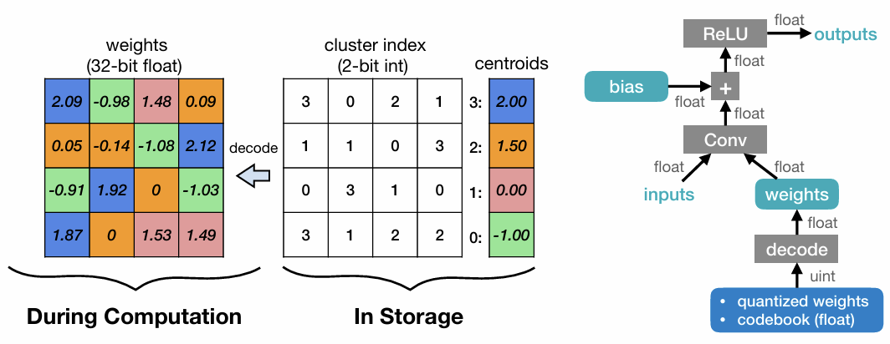
In Storage에서는 Integer Weights; Floating-Point Codebook
In Computation에서는 Floating-Point Arithmetic
즉, 모든 computations과 memory access은 아직 모두 floating-point

Slide 9
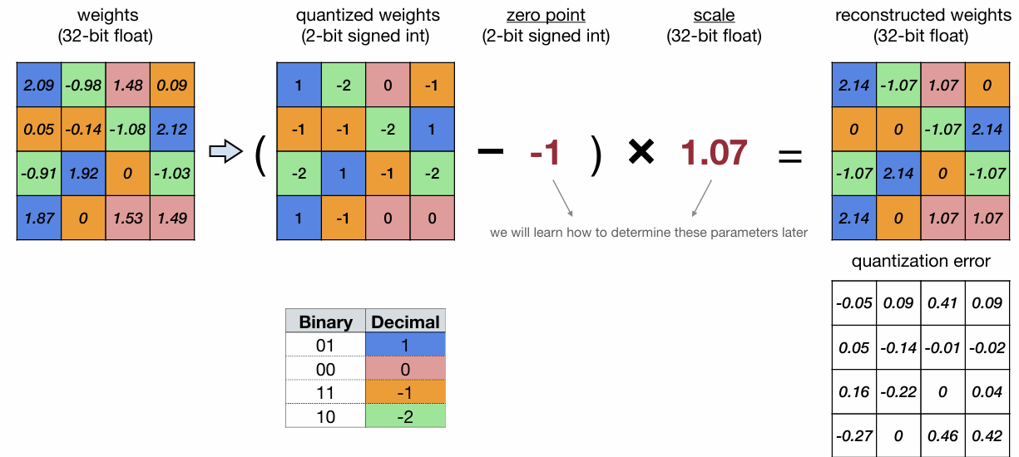
2. Linear Quantization
Linear의 의미는 Decimal에서 1씩 linear하게 증가한다는 의미이다.

Slide 10
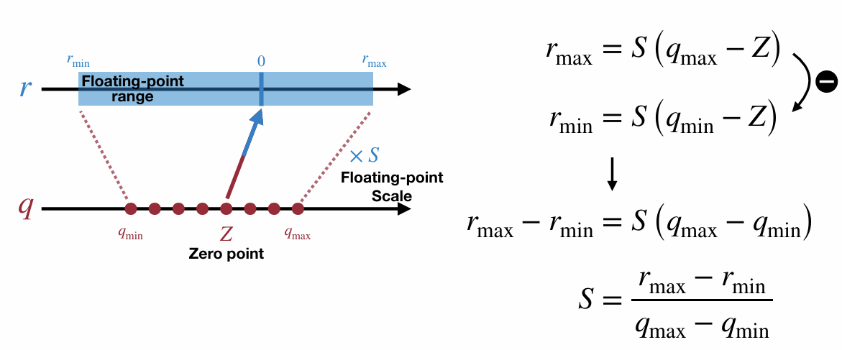
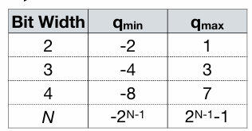
Scale of Linear Quantization
$r_{max}$ , $r_{min}$ , $q_{max}$, $q_{min}$값들은 알고 있는 상태
S는 Floating-point

Slide 11
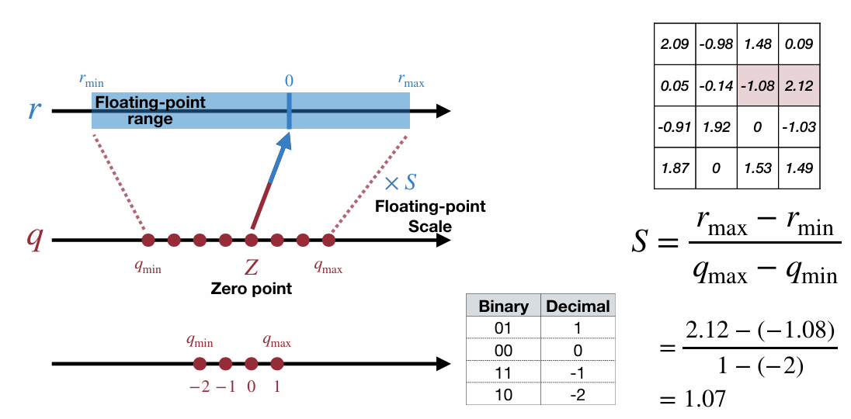

Slide 12
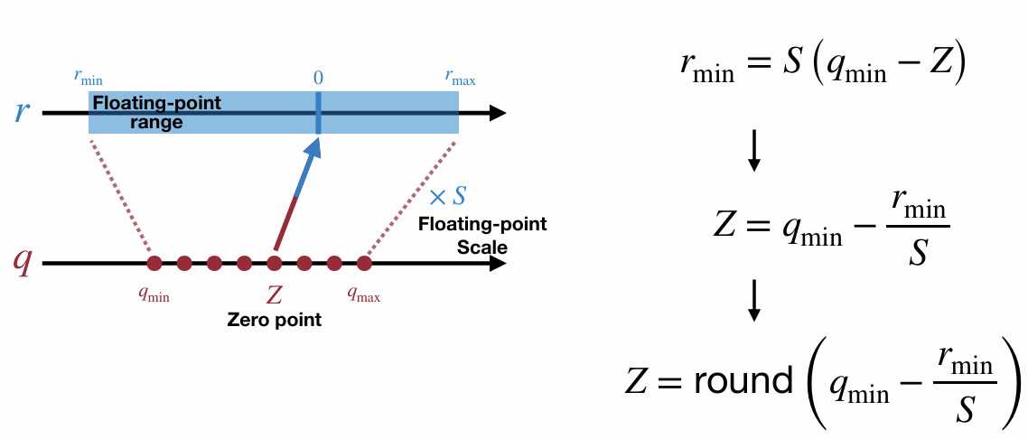
Zero point of Linear Quantization
S는 이미 알고 있는 상태
Z는 integer이고 r=0을 mapping한다.

Slide 13
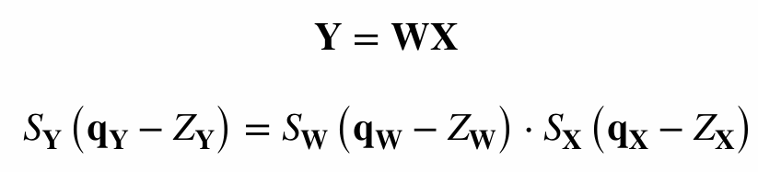
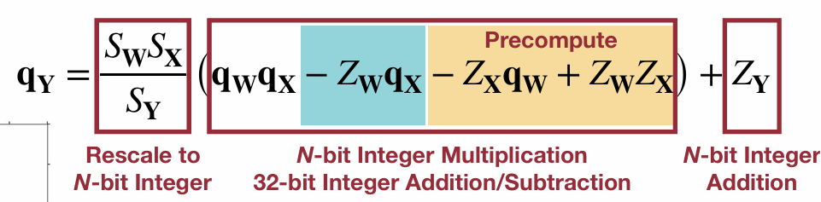
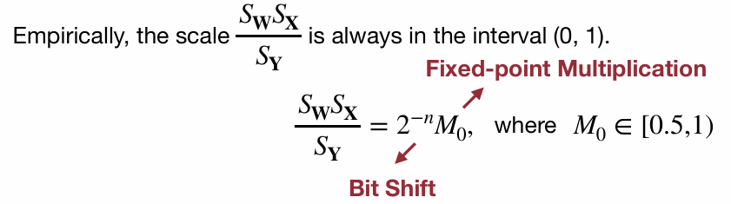
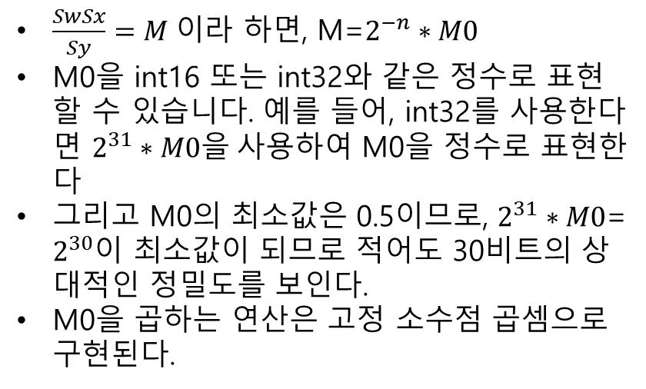
Linear Quantized Matrix Multiplication
$\frac{SwSx}{Sy}=M 이$라 하면, M=$2^{−n}∗M0$
M0​을 int16 또는 int32와 같은 정수로 표현할 수 있습니다. 예를 들어, int32를 사용한다면 $2^{31}∗M0을$사용하여 M0을 정수로 표현한다
그리고 M0의 최소값은 0.5이므로, $2^{31}∗M0$= $2^{30}$이 최소값이 되므로 적어도 30비트의 상대적인 정밀도를 보인다.
M0을 곱하는 연산은 고정 소수점 곱셈으로 구현된다.

Slide 14
